Slide 1
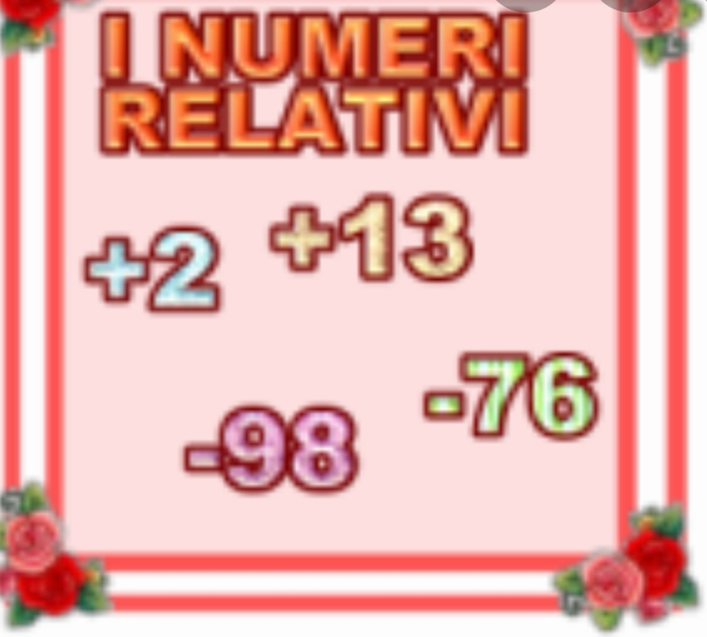
Matematica
Classe 5 sez. B

Slide 3
